Slide 1
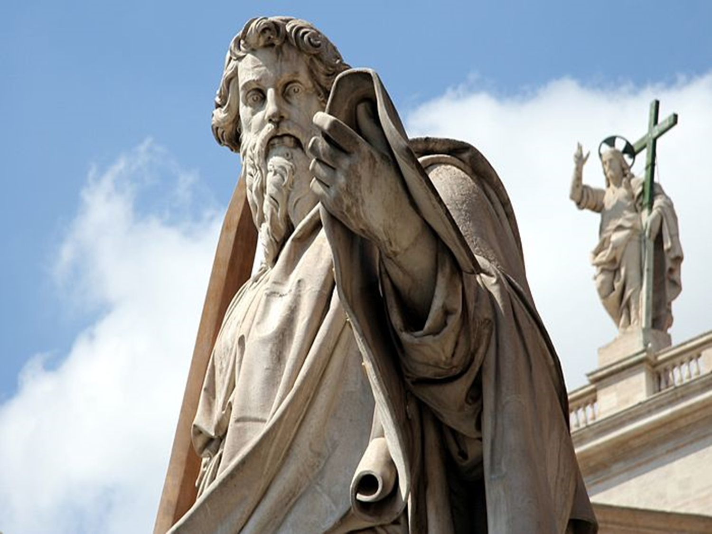

6. PABLO
de
TARSO.
Diócesis de Yoro.
Comisión de
Formación.
Curso 4°. Nuevo Testamento

Slide 2
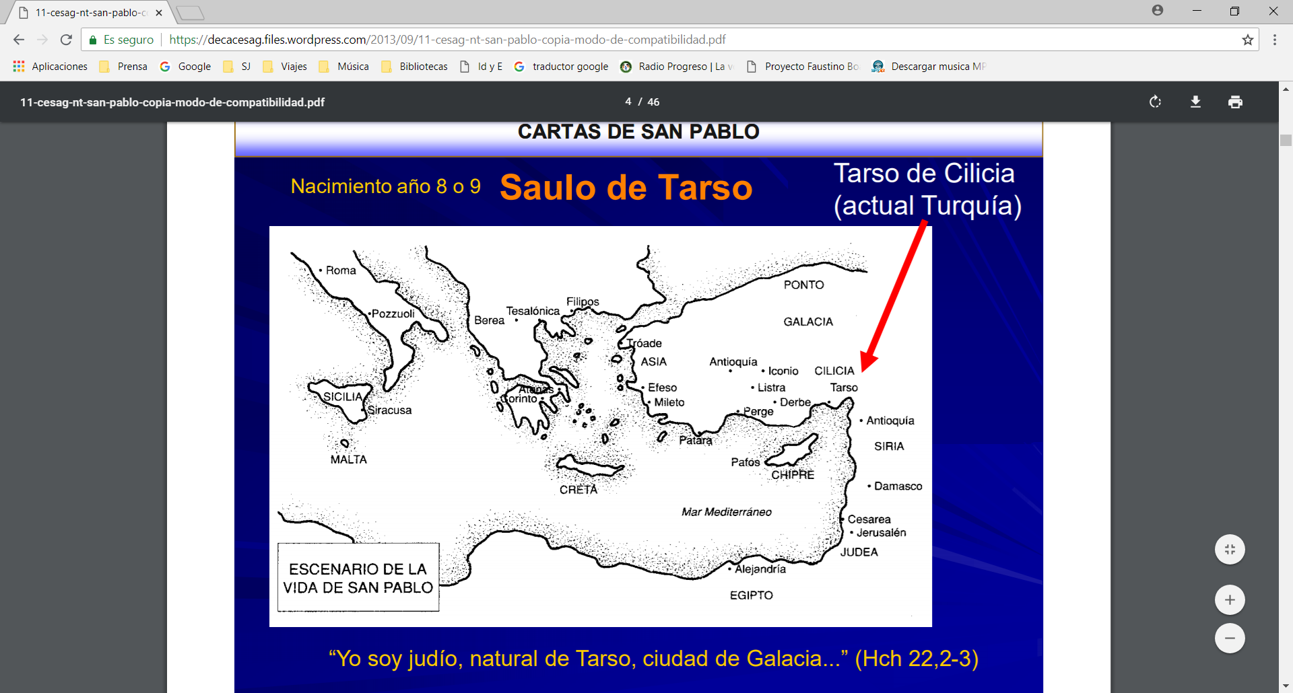

Slide 3
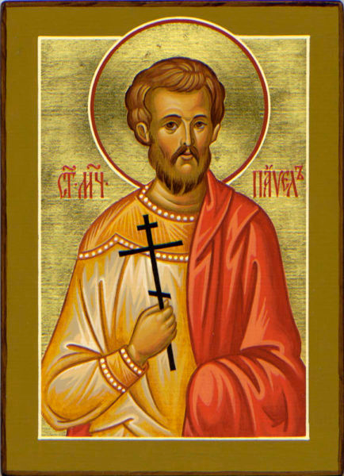

Slide 4
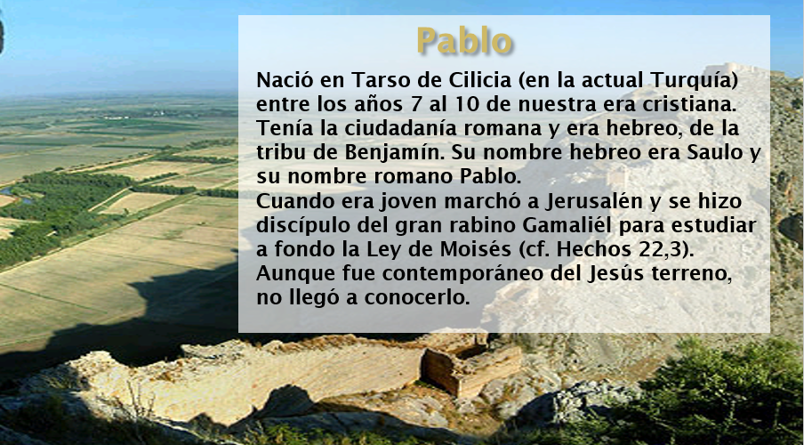

Slide 5
“Yo soy judío, natural de Tarso, ciudad de Galacia...” (Hch 22,2-3)

Slide 6
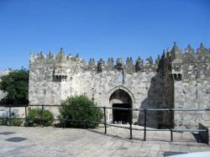
Pero en el camino a Damasco lo esperaba Dios para convertirlo en seguidor de Jesús.
Jesús mismo, el Perseguido, le mostró que era más fuerte que él y lo transformó en un instrumento para la predicación del Evangelio y la propagación del Reino de Dios

Slide 7
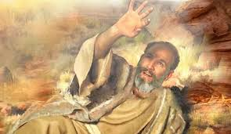
¿Quién eres Señor?

Slide 8
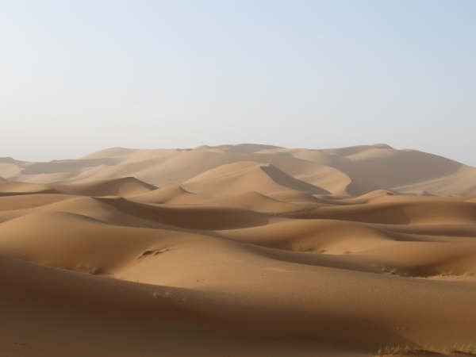
Desde Damasco fue Pablo al desierto de Arabia a fin de prepararse, en la soledad, para esa misión apostólica que Jesús le había dado.

Slide 9
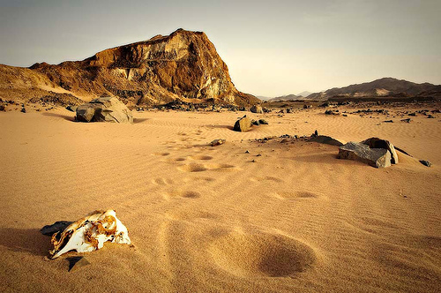

Slide 10
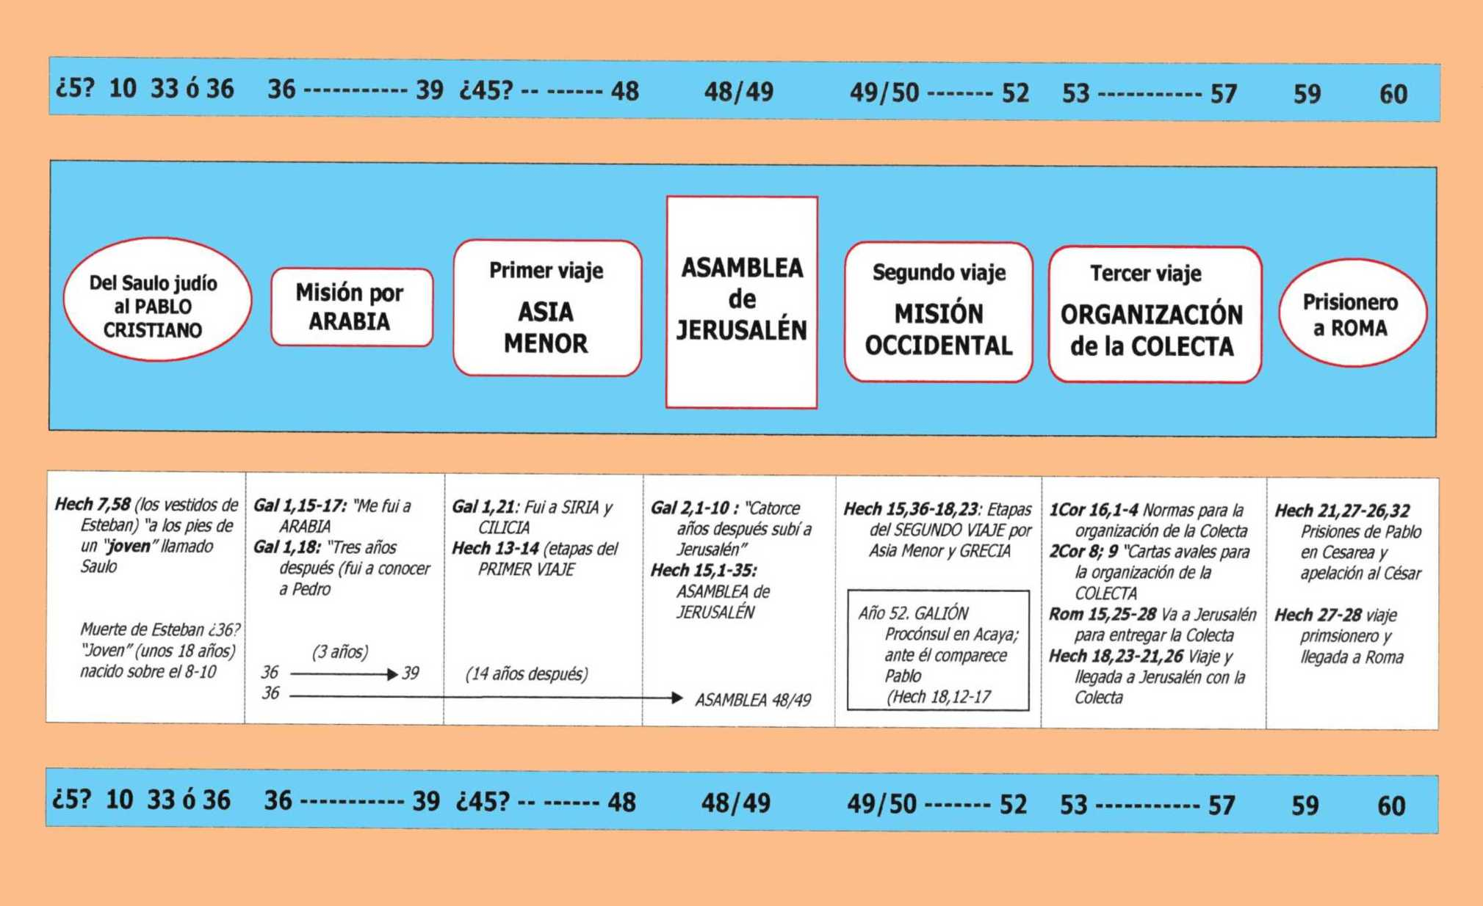
PABLO de TARSO. Biografía

Slide 11
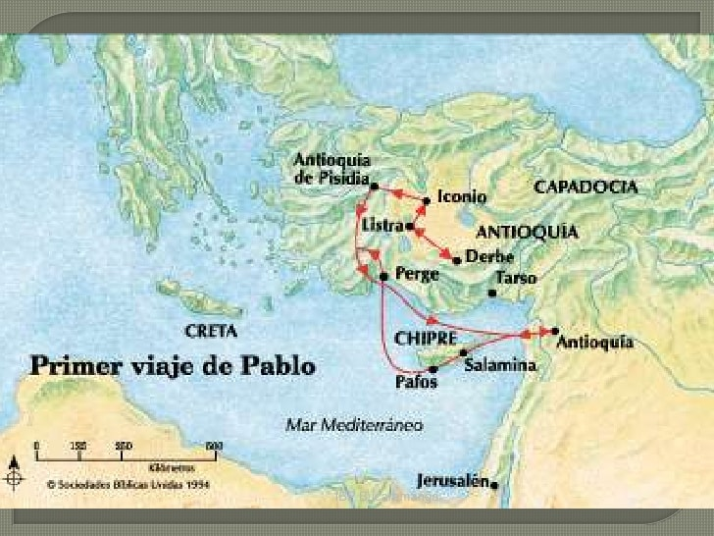
Pablo realizó 4 viajes misioneros . Recorrió unos 14.725 km en 14 años, por tierra y el mar Mediterráneo.
Primer viaje
(Hechos 13, 1- 14, 28)
Época: 47–49 d. C.
Acompañado por: Bernabé y Juan Marcos
Destinos principales: Chipre, Turquía
Distancia: unos 2250 km (1400 millas)

Slide 12
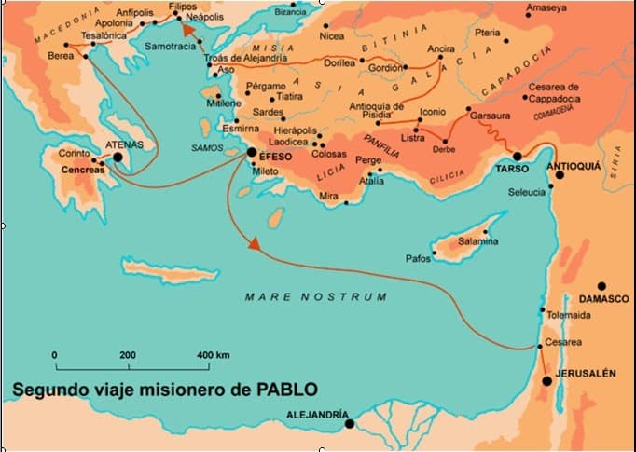
Segundo viaje (Hechos 15, 36-18,22)
Época: hacia 50–53 d. C.
Acompañado por: Silas, Timoteo, Priscila, Aquila, y Lucas
Destinos principales:
Siria, Turquía,
Grecia,
Jerusalén
Distancia: unos 4.500 km

Slide 13
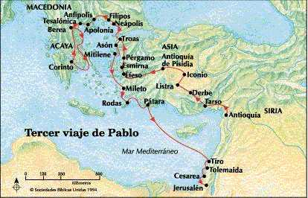
Tercer viaje
Hechos 18, 23 – 25, 15)
Época: cerca de 54–58 d. C.
Acompañado por: Timoteo, Lucas y otros
Destinos principales:
Turquía, Grecia, Líbano, Israel
Distancia: unos 4350 km

Slide 14
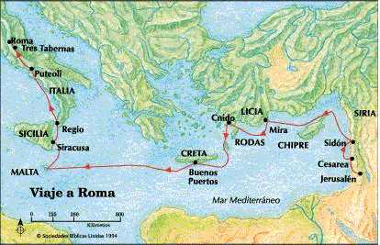
Cuarto viaje:
(Hechos 27 1 -28, 16)
Época: 59–60 d. C.
Acompañado por: guardias romanos, Lucas y otros
Destinos principales:
Israel, Líbano, Turquía, Creta, Malta, Sicilia, Roma
Distancia: unos 3600 km

Slide 15
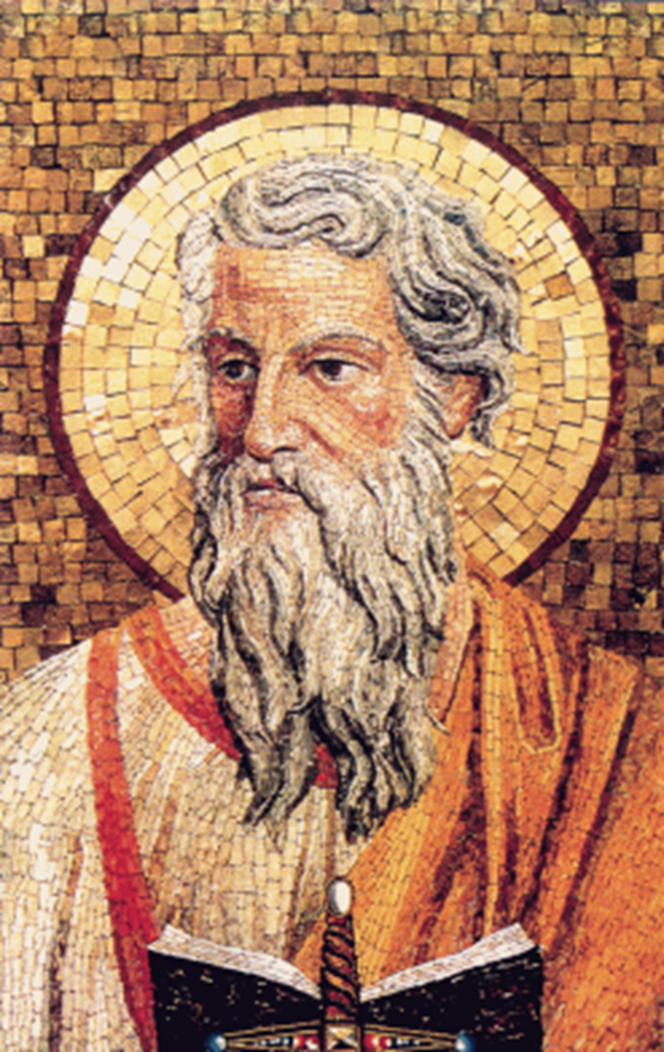
¿Cuántas cartas escribió Pablo?
13 cartas
9 dirigidas a siete iglesias
  (1 y 2 Tesalonicenses),
  1 y 2 Corintios,
  Gálatas,
  Romanos,
  Efesios,
  Colosenses,
  Filipenses
4 a personas particulares
  Filemón, 1 y 2 Timoteo, Tito
Unas fueron escritas en tiempos de sus viajes: 1 y 2 Tes, 1 y 2 Cor, Gal, Rom.
Otras estando en prisión. Se las llama cartas de la cautividad: Ef, Flp, Col, Flm.
Tres cartas reciben el nombre de Pastorales, porque están dirigidas a pastores: 1 y 2 Tim, Tito. Hebreos no fue escrita por San Pablo

Slide 16

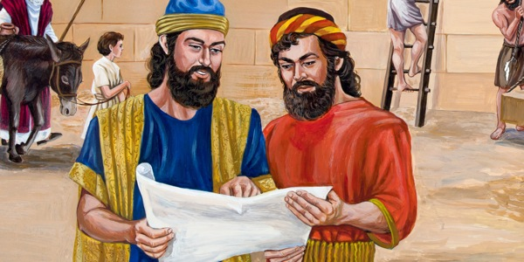
¿Cómo se escribían cartas entonces?
En la antigüedad no todos sabían leer ni existía servicio regular de correo.
Cuando se escribía, lo normal era llamar un escribano al que se le dictaba el contenido de la carta.
Se enviaba al destinatario aprovechando una persona o caravana que iba al lugar donde residía.
Finalmente el destinatario escuchaba el contenido leído por uno que sabía leer.
Esto explica la estructura normal de las cartas en la antigüedad, que constaban de:
  Introducción, compuesta de nombre de remitente y destinatario, y saludo.
  El remitente en tercera persona del singular porque se supone que la carta la leerá uno diferente del remitente,
    Así por ejemplo, en las cartas latinas Cicerón a Tulia, salud, que es como si el lector dijera a Tulia oyente Cicerón te saluda.
  Cuerpo en que expone lo que se desea comunicar.
  Despedida con saludos finales.

Slide 17
¿Escribió realmente Pablo todas estas cartas?
En aquella época se atribuye un escrito a una persona en tres casos (1) cuando realmente lo ha escrito él (2), cuando lo escribe un discípulo exponiendo el pensamiento del maestro, sabiéndolo o no éste (3) y cuando se le quiere dar importancia al texto. Los tres casos se dan en la Biblia.
Por eso cuando se dice que una carta es de Pablo, puede tener tres sentidos: 1. Pablo la escribió 2. La escribió un discípulo. 3. La escribió otra persona y atribuye la carta a Pablo para darle autoridad apostólica.
Hoy la mayoría opina que son auténticas, escritas por el mismo Pablo (protopaulinas) siete: Rom, Gal, 1 y 2 Cor, Flp, Flm, 1 Tes.
No es tan seguro que haya escrito las otras (Las “Deuteropaulinas”): 2 Tes y Col.
Hay bastante duda cerca de que Efesios sea escrita por Pablo.
Ciertamente, todos están de acuerdo que Pablo no escribió las cartas pastorales ni Hebreos.

Slide 18
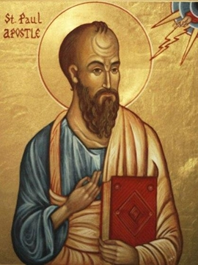
¿En qué orden fueron escritas las cartas de S. Pablo?
Durante el segundo viaje: 1 Tes (años 51-52), 2 Tes (51- 52)
Durante el tercer viaje:
  En la estancia en Éfeso (54-57) Gal, Flp, Flm, 1 Cor (57)
  En Macedonia 2 Cor (57-58).
  En Corinto Rom (58/59)
  Cartas de la Cautividad: (Col, Ef)
    54-57 en Efeso? 58-60 en Cesarea Palestina?
    61-62 en Roma?
    Pastorales 63-67 en Roma?
    Los que niegan la autenticidad de las deutero-paulinas
      2 Tes-Col-Ef hacia el 70 y Pastorales hacia el 90

Slide 19
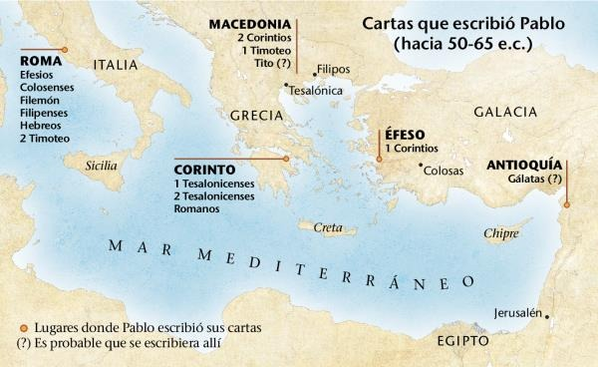

Slide 20
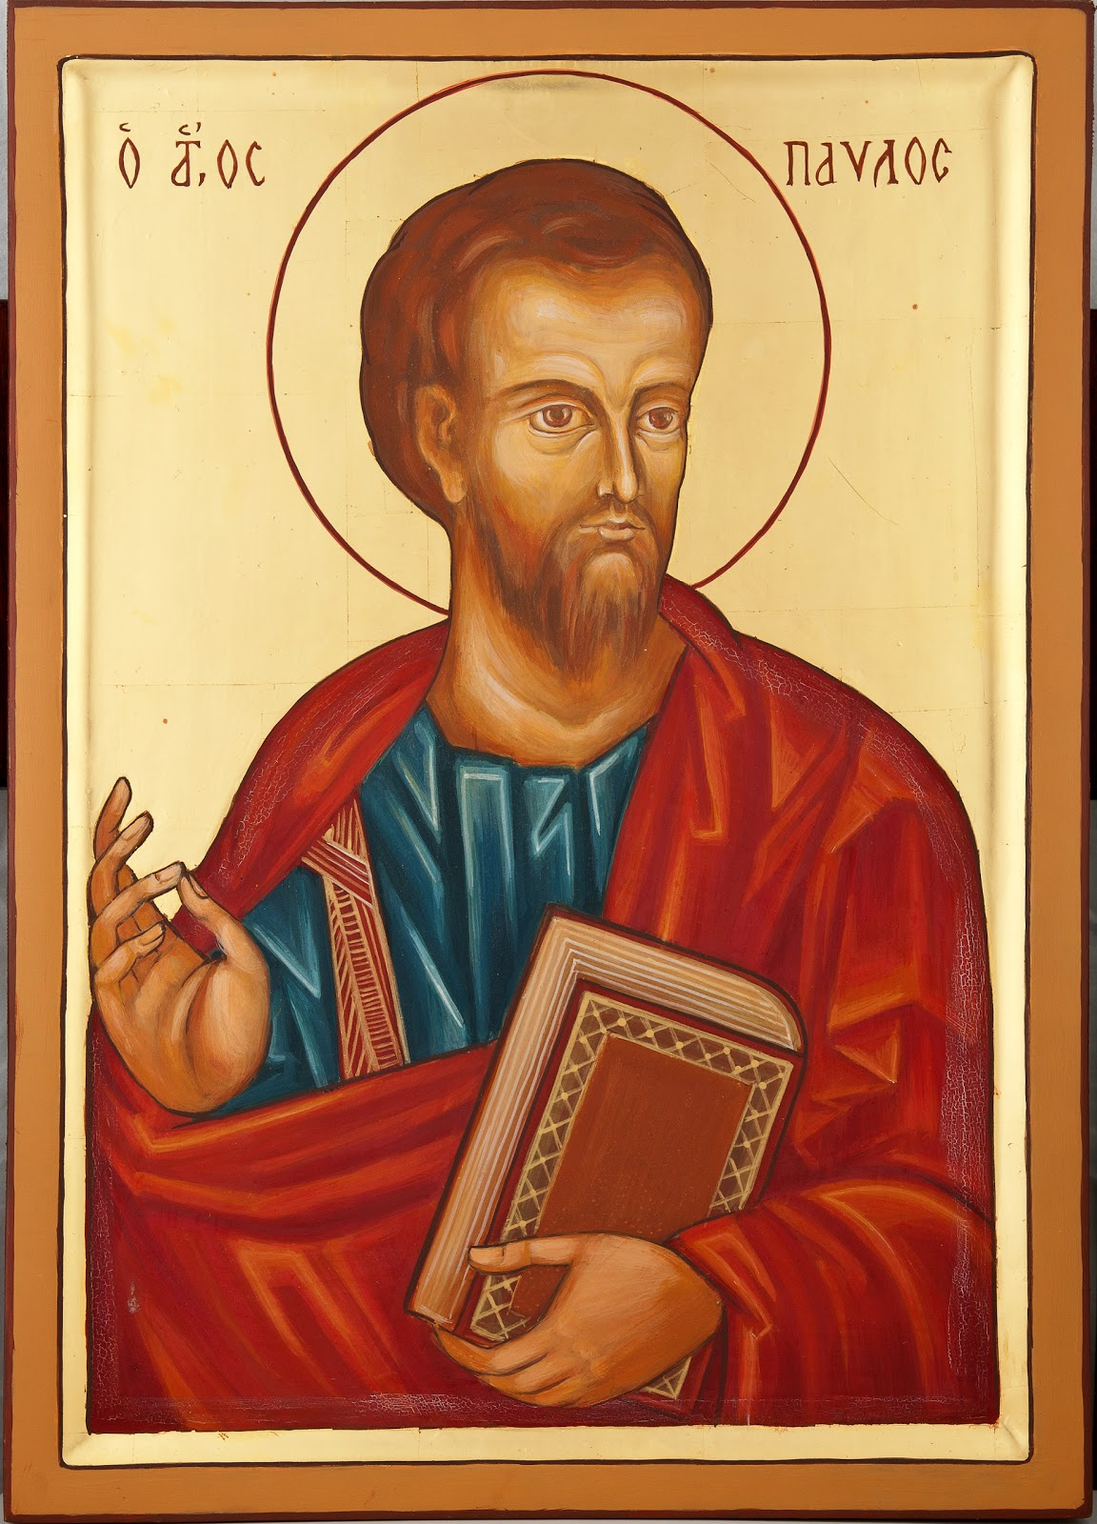
¿Con qué orden aparecen en las Biblias actuales?
El orden de las ediciones actuales procede del s. IV, y es el de la Iglesia Romana
Fue determinado por la extensión de cada carta y por los destinatarios.
Primero se colocan las dirigidas a iglesias.
Después las dirigidas a personas particulares.
    Romanos,
    1 Corintios, 2 Corintios,
    Gálatas,
    Efesios,
    Filipenses,
    Colosenses,
    1 Tesalonicenses,
    2 Tesalonicenses,
    1 Timoteo,
    2 Timoteo, Tito, Filemón

Slide 21
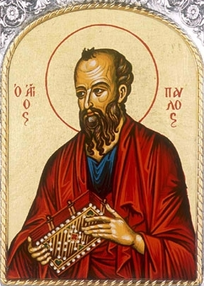
Cartas de San Pablo que se perdieron
Carta a los Corintios:
“En una carta anterior, le advertí que
no se juntaran con los deshonestos” (1Cor 5,9)
Carta a los Laodicenses:
“Cuando hayan leído esta carta, que
la lean también en la Iglesia de
Laodicea, y vosotros, a su vez, lean la carta que envié a esa Iglesia” (Col
4,16)
Carta a los Alejandrinos: (Fragmento
Muratoriano s.II)
3ª Carta a los Corintios:“Hechos de Pablo” (7,3)

Slide 22
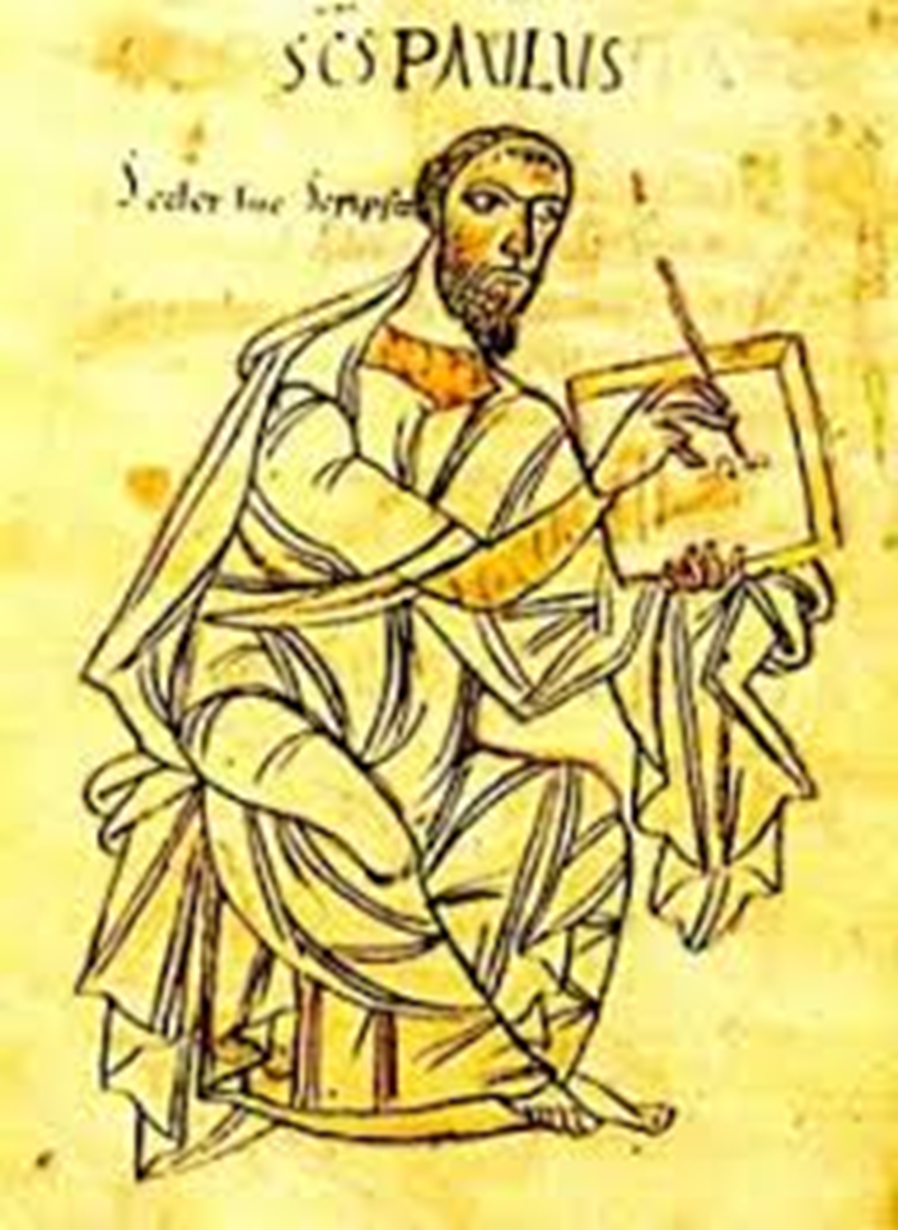
Estructura de las cartas de Pablo
Remitente: Pablo, que suele añadir a su nombre su título de apóstol para justificar la autoridad con que escribe. Añade como co-remitente el nombre de su acompañante, si lo tiene. Igualmente añade títulos a los destinatarios. El saludo siempre es cristológico.
  Ejemplo: Pablo, apóstol de Cristo Jesús por voluntad de Dios y Timoteo el hermano, a la iglesia de Dios que está en Corinto, y juntamente a todos los santos que residen en Acaya gracia a Uds. y paz de parte de Dios nuestro Padre, y del Señor Jesucristo (2 Cor 1,1-2).
Acción de gracias a Dios por la situación de los destinatarios y petición en favor de ellos.
Cuerpo doctrinal que suele ser bastante amplio .
Saludos especiales a algunos miembros de la comunidad de parte de Pablo y de sus acompañantes
Despedida cristianizada: La gracia de nuestro Señor Jesucristo esté con todos vosotros

Slide 23

LA DOCTRINA DE PABLO
¿Dónde aprendió Pablo su doctrina? En el Judaísmo.
Pablo, antes de su conversión, era fariseo y como tal tenía una buena formación en el judaísmo, conociendo y practicando todas sus
creencias.
Como judío creía en un solo Dios, trascendente, creador, providente, salvador, juez de buenos y malos,
Creía en la resurrección de los muertos al final de la historia.
Aceptaba el carácter moral de la religión, amor a Dios y al prójimo, Dios de las promesas que promete al Mesías.
Aceptaba la Torá (la Ley) como centro de la religión y conocía muy bien su contenido... Gal 1,14 recuerda que fue extremadamente celoso de las tradiciones paternas

Slide 24
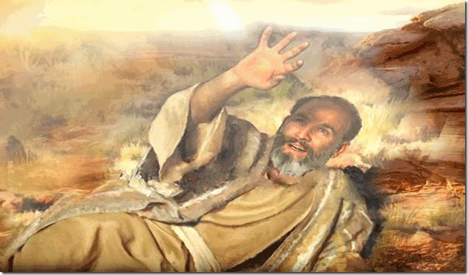
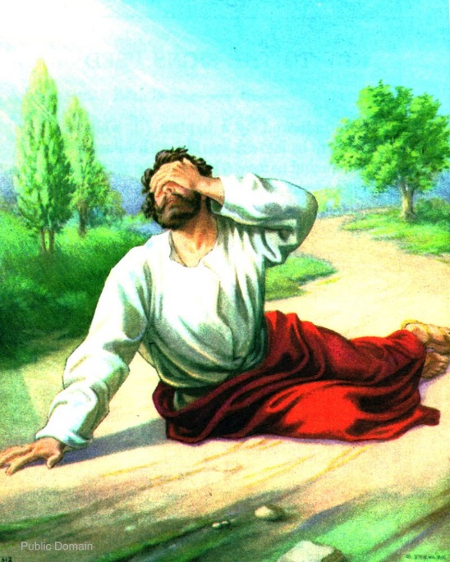
La Teología de Pablo después de la conversión
La visión de Cristo resucitado fecundó esta serie de conocimientos y los “cristologizó”.
Cree en un solo Dios, que es el Padre de Jesucristo, que Dios creó todo por medio de Jesucristo, que Dios será juez universal por medio de Jesucristo y que la Biblia tiene su cumplimiento en Cristo...
En esta transformación fue muy importante la revelación de Damasco, donde Cristo mismo le enseñó que el Nazareno crucificado, al que él perseguía, ha sido resucitado por Dios y es ahora el viviente, salvador de todos, la revelación definitiva de Dios, el comienzo de la salvación final...
Y ahora está presente en su Iglesia, que es su cuerpo, y ocupa junto a Dios el lugar que antes ocupaba la Torá, que pierde su lugar central (igual que la realidad del cumplimiento ocupa el lugar que antes ocupaba la promesa) ...

Slide 25
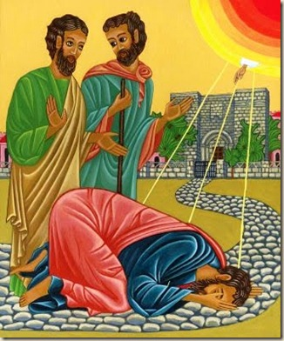
También Pablo se educó en la catequesis primitiva
Pablo recibió la catequesis de Iglesia primitiva
En Hch 9,18s,se alude a una catequesis que Pablo recibió inmediatamente después de su conversión-vocación.
La Iglesia primitiva, desde el primer momento, acuñó materiales para la catequesis y el culto, fórmulas de fe y credos para resumir lo que hay que creer, cantos e himnos para acompañar en la liturgia...
Pablo conoce y cita tradiciones que recibió y transmitió 1 Cor 11,23-25 (Última Cena) 15,1-2. 3-5 (muerte y resurrección).

Slide 26
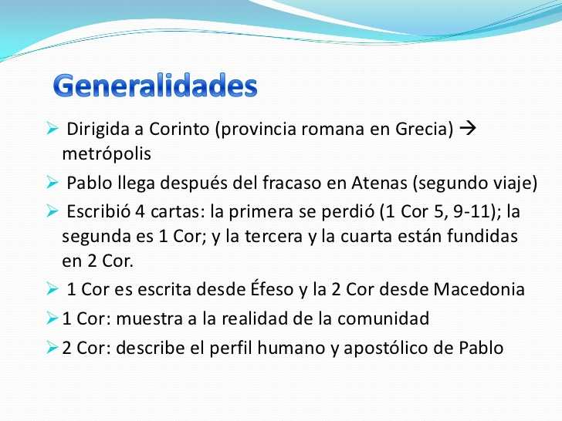
1. Dos cartas a los Corintios

Slide 27
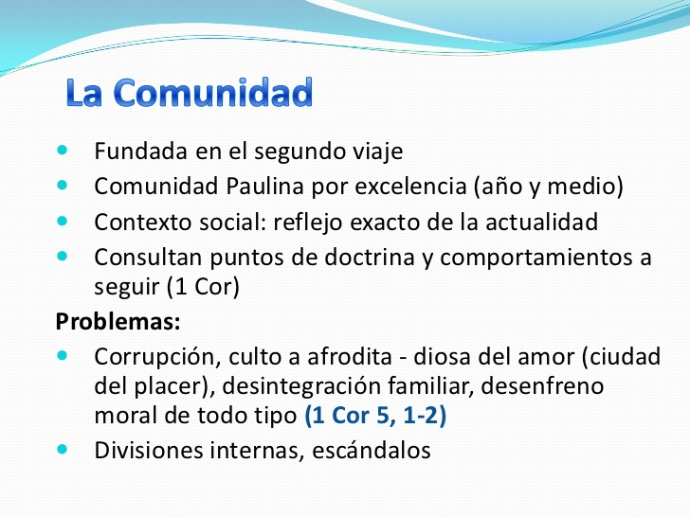
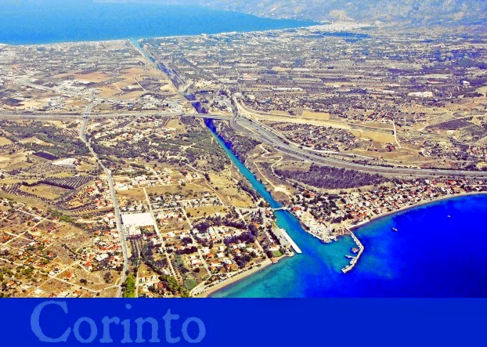

Slide 28
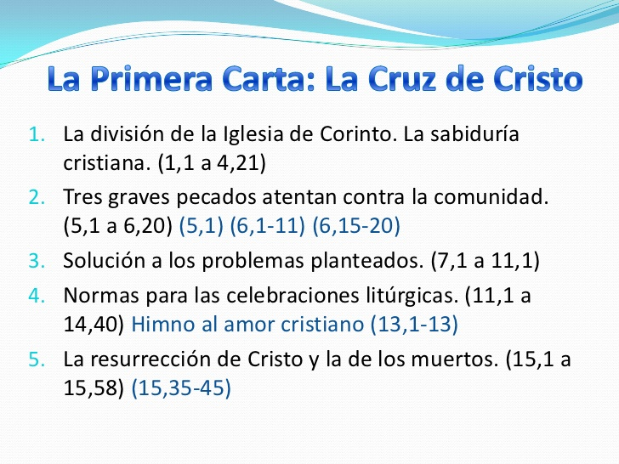
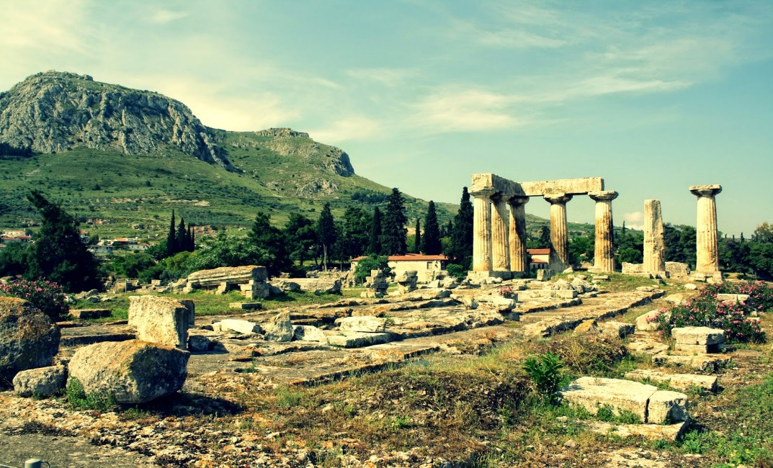
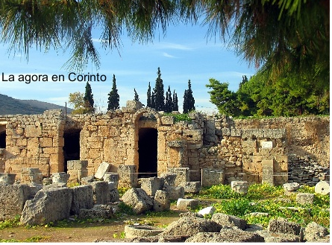

Slide 29
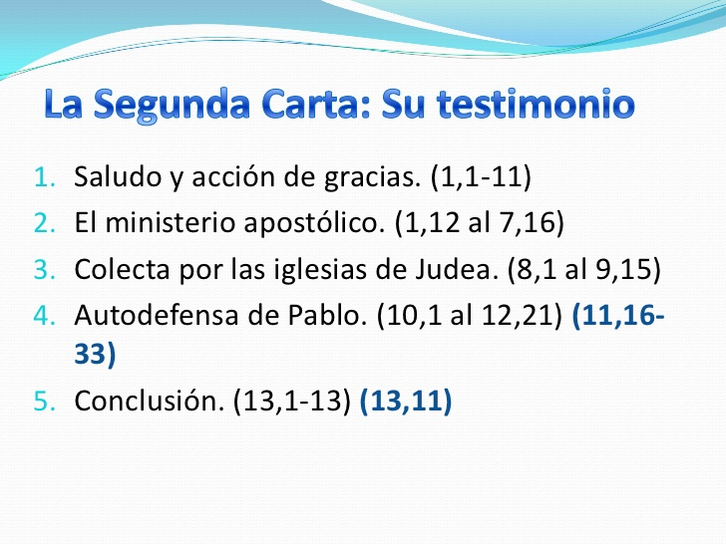
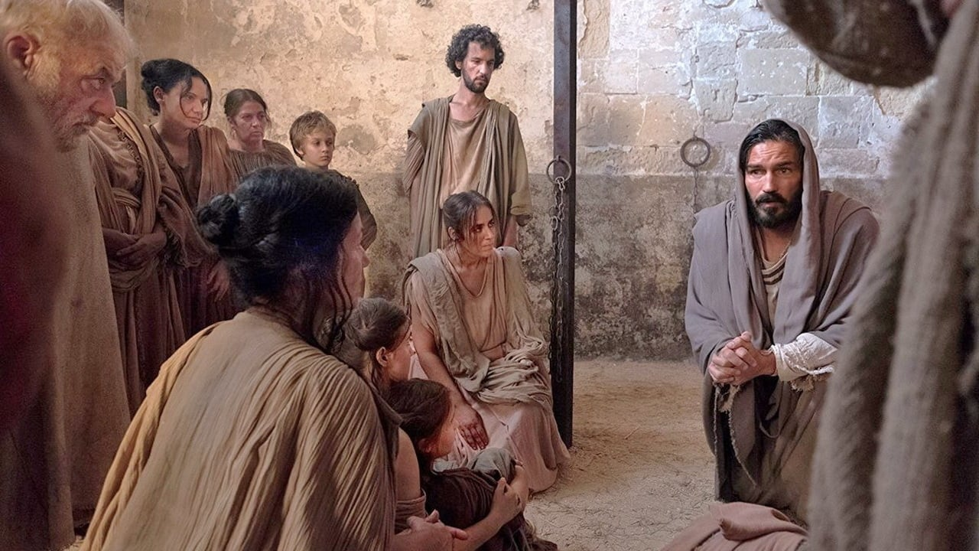

Slide 30
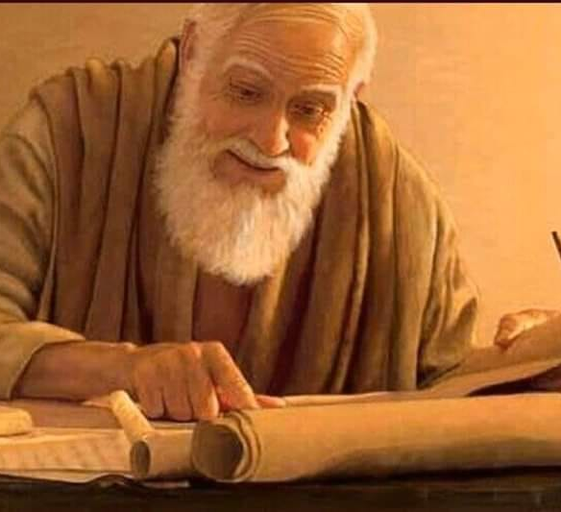
2. Carta a los Romanos
En tiempos de Pablo había una comunidad cristiana en Roma muchos de origen pagano, otros judíos. No es claro quién la fundó: tal vez algún judío que había estado el día de Pentecostés (Hch 2,10). Ciertamente el año 49 había un importante grupo cristiano en Roma que fue perseguido por el emperador Claudio y debió huir.
Probablemente el motivo de la carta es el deseo de Pablo de evangelizar a los paganos y en ese sentido Roma era un lugar clave, como capital de Imperio y cabeza del mundo pagano.
Pablo veía a Roma como antes Antioquía. y Éfeso, como grandes plataformas para la difusión del Evangelio

Slide 31
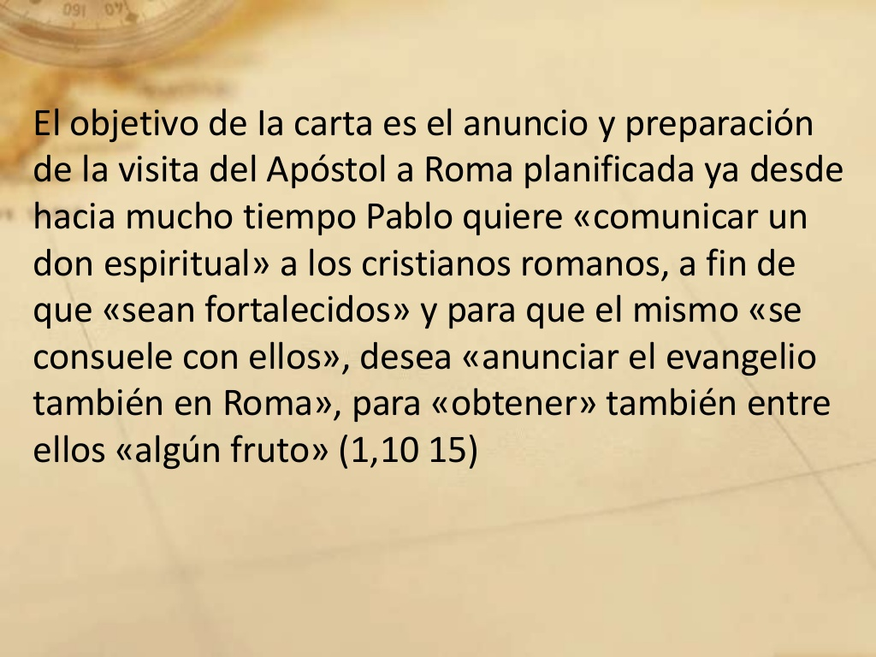
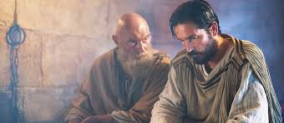
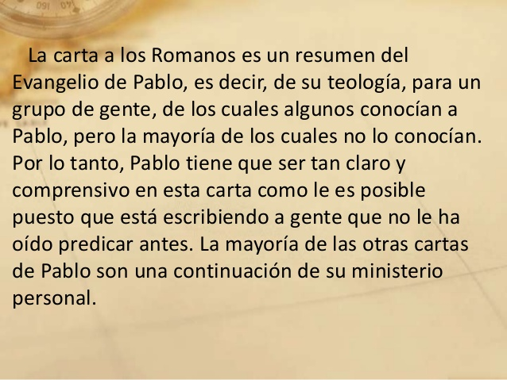
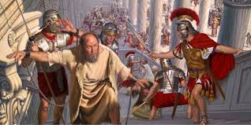

Slide 32
La carta es escrita en Corinto, al final del viaje 3° hacia el año 57-58.
Pablo viajará a Palestina para llevar el dinero de la colecta para Jerusalén. Veía terminada su tarea misionera en Asia y Europa oriental y pensaba ya en Occidente con una escala en Roma
Antes de emprender ese viaje, Pablo siente necesidad de redactar por escrito una síntesis de los temas claves de su predicación.
Tema central: la salvación por la fe en Jesucristo, muerto y res
Cada vez eran más, los no judíos que formaban parte de la Iglesia. Ante eso, el «nuevo pueblo de Dios» nacido tras la evangelización, ¿debía ser una continuación del pueblo judío a cuya Ley debían someterse los paganos convertidos? O, por el contrario, ¿se trataba de una Nueva Alianza que, sin perder sus raíces históricas judías, estaba abierta a todos por igual, judíos y paganos, con la sola condición de la fe en Cristo?

Slide 33
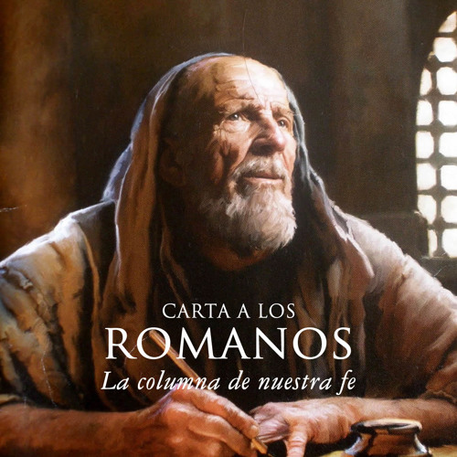
Resumen de Romanos
Todos los hombres, judíos o no, son pecadores (1,18-5,11) y necesitan ser salvador por Jesucristo.
Tras el bautismo, hemos sido unidos a Jesús muerto y resucitado, el nuevo Adán, como una especie de segundo hombre. En Jesús somos una creación nueva (5, 12-7, 6).
Pero el hombre está dividido interiormente entre el bien que quiere hacer y no hace y el mal que no quiere hacer y hace (7,7-25).
Sólo el Espíritu reunifica al creyente reconciliándolo con Dios a quien puede llamar «Abba» (papá), con los demás hombres y con el universo (8).
Desde estas convicciones, Pablo repasa la historia de Israel mostrando su error al rechazar a Cristo. Israel se salvará cuando reconozca a Jesús como Mesías (9-11).
Finalmente (12-15) Pablo saca las consecuencias de tipo moral que brotan de esta fe para la vida cotidiana.

Slide 34
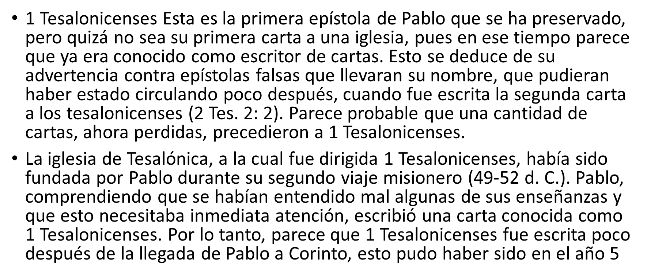
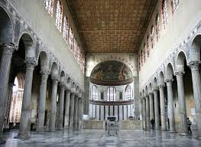
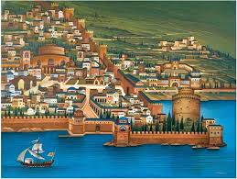
3. Cartas a los Tesalonicenses

Slide 35
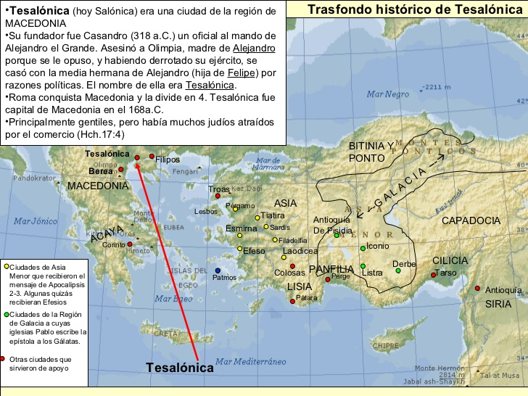

Slide 36
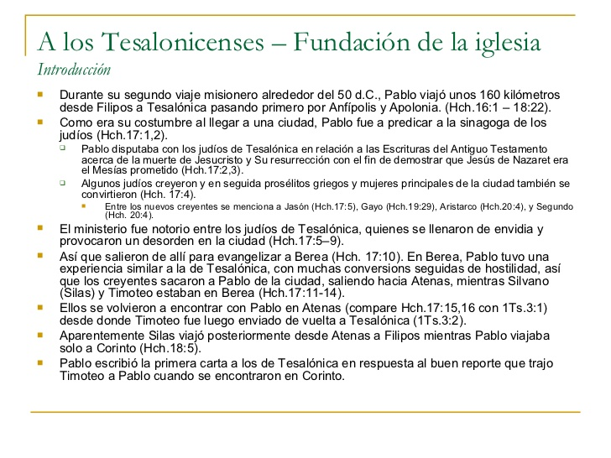

Slide 37
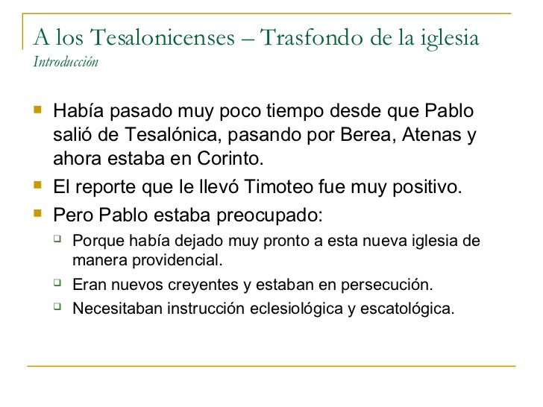
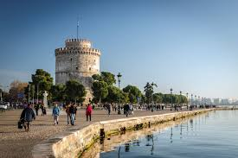
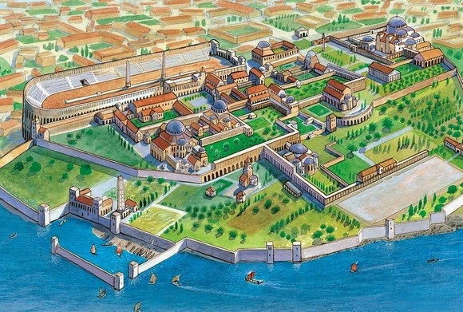

Slide 38
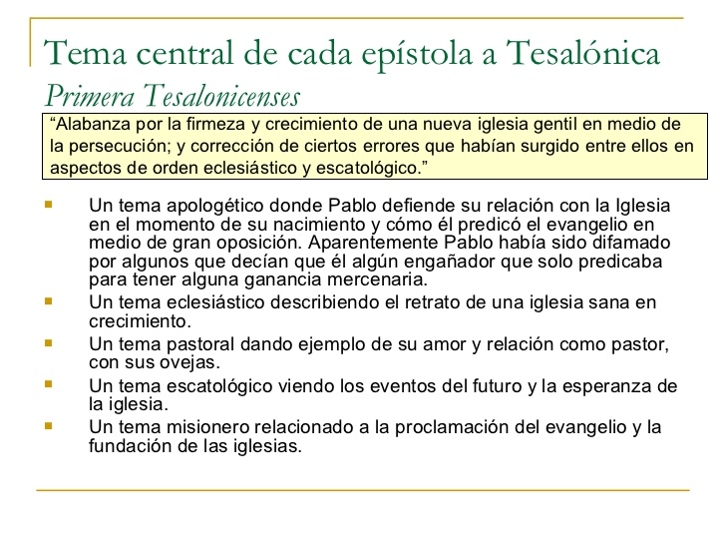

Slide 39
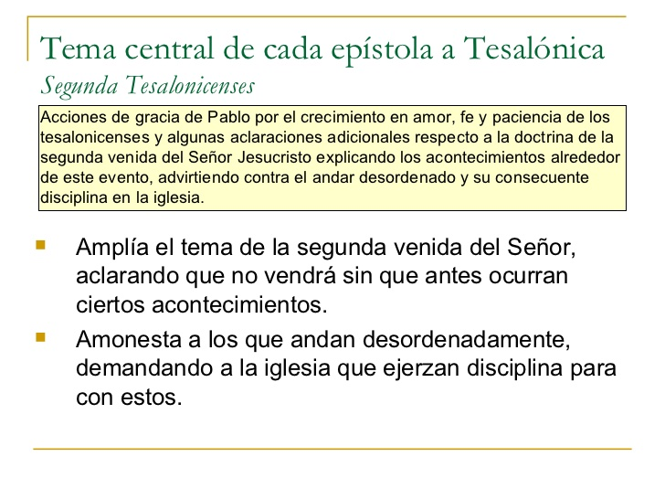

Slide 40
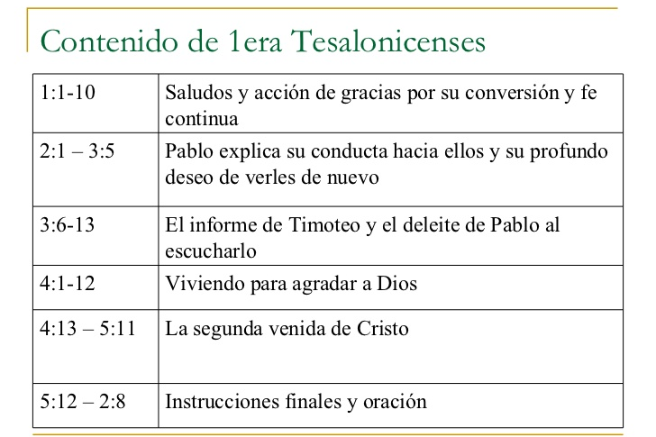
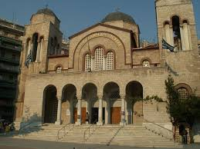
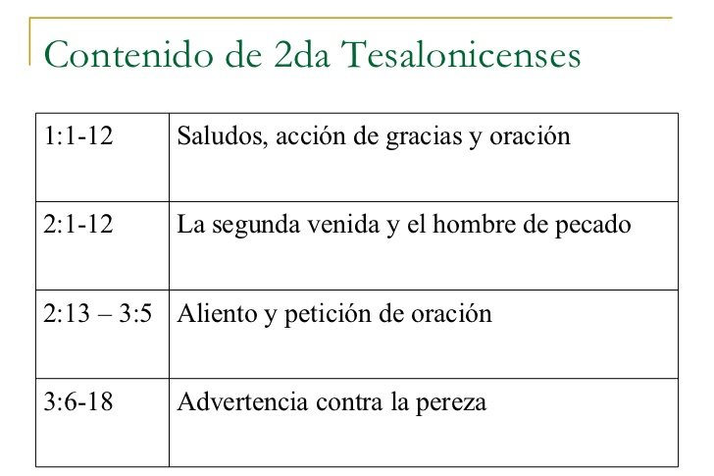


Slide 41





Slide 42

4. Carta a los Gálatas

Slide 43


Slide 44


Estructura de Gálatas

Slide 45

5. Carta a los Colosenses

Slide 46




Slide 47





Slide 48

6. Carta a los Efesios

Slide 49





Slide 50




7. Carta a Filemón

Slide 51


8. Carta a los Filipenses

Slide 52





Slide 53

9. Cartas a Timoteo

Slide 54


Slide 55





Slide 56


Slide 57


Slide 58



10. Carta a Tito

Slide 59


Slide 60





Slide 61

La muerte de Pablo
El Nuevo Testamento no dice cómo murió Pablo. En 2 Tim., 4, 6-8 dice estar ya listo para la muerte. Era su segunda época de prisión en Roma e(64-67)
Según el relato del historiador Eusebio, Pablo fue decapitado por orden del emperador Nerón, poco después de que gran parte de Roma se incendiara en un fuego, del que culpó a los cristianos. Muy probablemente en la misma persecución murió Pedro.
Según la tradición Pedro fue crucificado boca abajo y Pablo fue decapitado por ser un ciudadano romano, pues ellos estaban exentos de la crucifixión.
La tradición cuenta que el martirio de Pedro y Pablo ocurrió el mismo día: el 29 de junio del año 67. Donde estaban sus tumbas surgió la Basílica de San Pedro y la Basílica de San Pablo fuera de los Muros.

Slide 62





